Slide 1




Клінічні ознаки при ящурі та блутангу
Marian Trotskyi - Epidemiology Data Expert

Slide 2
Ящур
Одне з найбільш заразних вірусних захворювань, яке вражає головним чином велику рогату худобу та свиней, але також може вражати овець, кіз та інших парнокопитних жуйних і диких парнокопитних.
Родина Picornaviridae, рід Aphthovirus
Сім імунологічно відмінних серотипів: A, O, C, SAT1, SAT2, SAT3 та Asia1, які не надають перехресного імунітету
Низькій рівень смертності серед дорослих тварин

Slide 3
Шляхи зараження
Прямий контакт
Вірус може передаватися через дихання, слину, фекалії та сечу; молоко та сперму (до 4 днів перед першими клінічними ознаками)
Контамінування продуктів тваринного походження
Через транспорт, людей при здійсненні ветеринарних маніпуляцій
Через повітря (вітер)
Інкубація від кількох днів до 2 тижнів

Slide 4
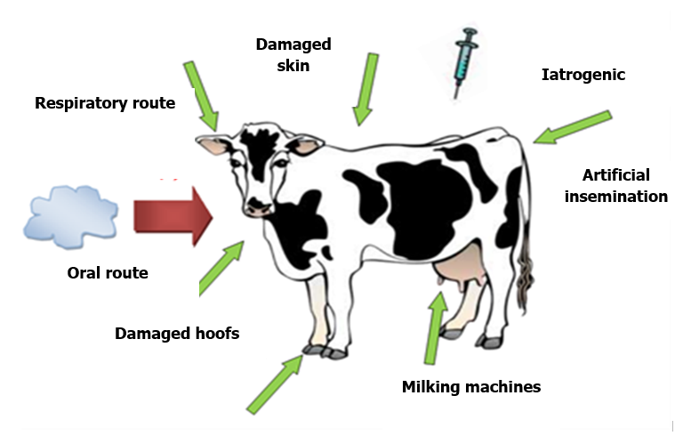
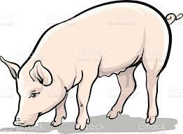

Епідеміологія ящуру - 3

Slide 5
Клінічні ознаки
Свійські
Дикі
Анорексія
Лихоманка
Депресія
Кульгавість
Зменшення молока, мастит
Слиновиділення
Загибель молодняку
Пухирці (везикули) та ураження
Одужання через 2-3 тижні
Жодних симптомів захворювання або
Слабкість
Втома
Гостра кульгавість
Слиновиділення і везикули

Slide 6

Процес розвитку інфекції
Динаміка спалаху
поява клінічних ознак
усунення ризику
відстеження в напрямку
Поширення хвороби
Занесення інфекції
Records 21 day

Slide 7
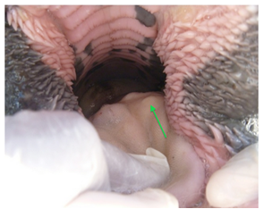
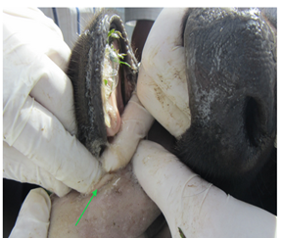
Період ураження
День – 1 - ураження епітелію з подальшим утворенням заповненого рідиною пухирця

Slide 8

Період ураження
DAY – 1 - ураження епітелію з подальшим утворенням заповненого рідиною пухирця

Slide 9
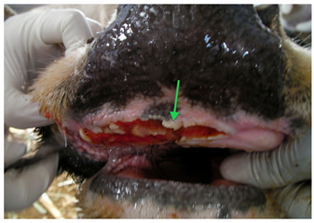
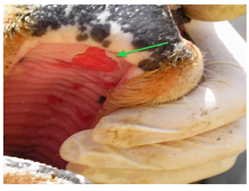
Період ураження
ДЕНЬ 2 - 3 - Свіжорозкриті пухирці, що характеризуються яскраво-червоною відкритою тканиною, чітким краєм навколо ураження та відсутністю відкладення фібрину

Slide 10

Період ураження
ДЕНЬ 2 - 3 - Свіжорозкриті пухирці, що характеризуються яскраво-червоною відкритою тканиною, чітким краєм навколо ураження та відсутністю відкладення фібрину

Slide 11
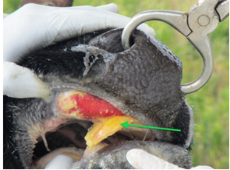
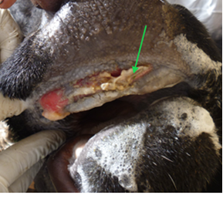
Період ураження
ДЕНЬ 4-5 - Ураження починають втрачати різке розмежування та яскраво-червоний колір. Починає відкладатися фібрин

Slide 12

Період ураження
ДЕНЬ 4-5 - Ураження починають втрачати різке розмежування та яскраво-червоний колір. Починає відкладатися фібрин

Slide 13
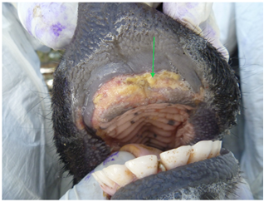
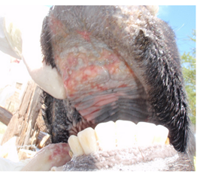
Період ураження
ДЕНЬ 7 - Відбулося значне відкладення фібрину, і очевидна регенерація епітелію на периферії ураження

Slide 14

Період ураження
ДЕНЬ 7 - Відбулося значне відкладення фібрину, і очевидна регенерація епітелію на периферії ураження

Slide 15
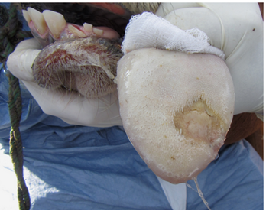
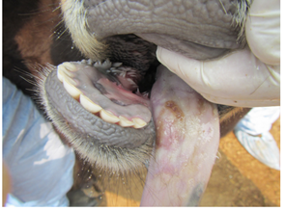
Період ураження
ДЕНЬ - 10 - Відбулося масштабне утворення рубцевої тканини та загоєння. Деякі відкладення фібрину зазвичай все ще присутні

Slide 16

Період ураження
ДЕНЬ - 10 - Відбулося масштабне утворення рубцевої тканини та загоєння. Деякі відкладення фібрину зазвичай все ще присутні

Slide 17
Блутанг
Блутанг (Febris catarrhalis infectiosa ovium, BTV) це інфекційне трансмісивне вірусне захворювання, до якого є сприйнятливими жуйні тварини. Вірус блутангу вражає всіх жуйних, частіше овець та велику рогату худобу.
Це патогенний вірус Bluetongue, виду Orbivirus, родини вірусів Reoviridae. Cеротипи вірусу мають різну вірулентність.
24 серотипи по всьому світу
Вірусне захворювання, що передається комахами

Slide 18
Захворюваність/смертність
У овець
Тяжкість захворювання різна залежить від:
Інші види тварин
Велика рогата худоба, кози
Породи
Штаму вірусу
Захворюваність
До 100%
Смертність
Зазвичай від 0 до 30%
Захворюваність: до 100 %
Смерть буває рідко
Олень, антилопа
Важка інфекція
Захворюваність
до 100%
Смертність
від 80 до 90%

Slide 19
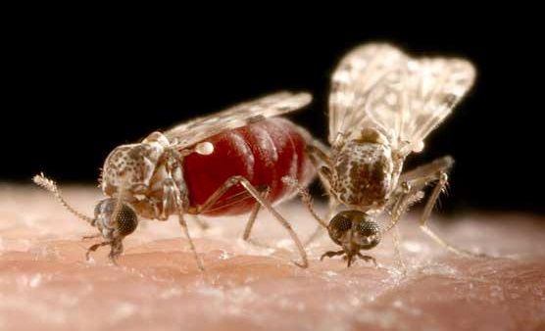
Шляхи зараження
Основний шлях – трансмісивна передача через укуси деяких видів комах виду «Culicoides imicola», або інших видів комах роду «Culicoides», які здатні переносити збудник блутангу.
Внутрішньоутробне зараження

Slide 20
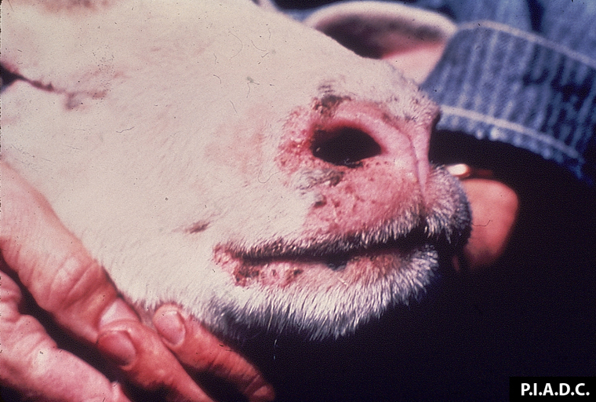
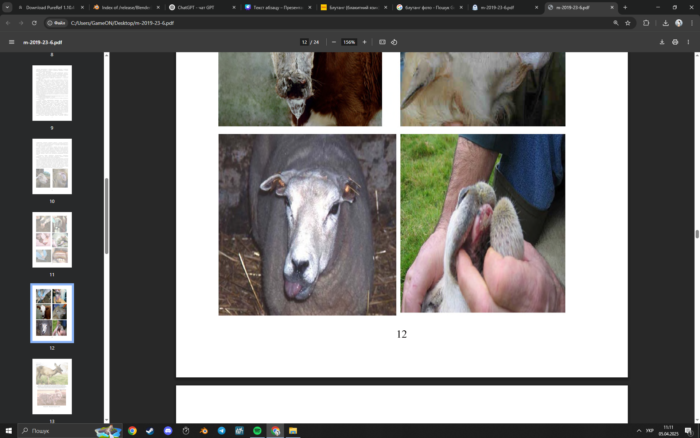
Клінічні ознаки: Вівці
Інкубаційний період: 5-10 днів
Найчастіше безсимптомно
Ерозії
та виразки ротової порожнини
язик
  Набряклий, виступаючий
  Ціанотичний = «синій язик»
Репродуктивний збій
Notes:
Інкубаційний період катаральної хвороби становить від 5 до 10 днів. Переважна більшість інфекцій катарального язика клінічно не проявляються. У певного відсотка інфікованих овець і іноді інших жуйних тварин може виникнути більш важке захворювання. Язик іноді ціанотичний («синій язик») (середнє фото, www.fao.org), набряклий і виступає з рота (верхнє фото, www.usda.org). У роті часто виявляються ерозії та виразки; ці ураження можуть стати великими, а слизові оболонки можуть стати некротичними. Вагітні вівцематки можуть абортувати свій плід або народжувати «підставних» ягнят.
[Фото: вівця, рот. Велика частина зубної подушечки стерта; залишилася бліда слизова некротична. Інститут патології збройних сил / CFSPH]

Slide 21
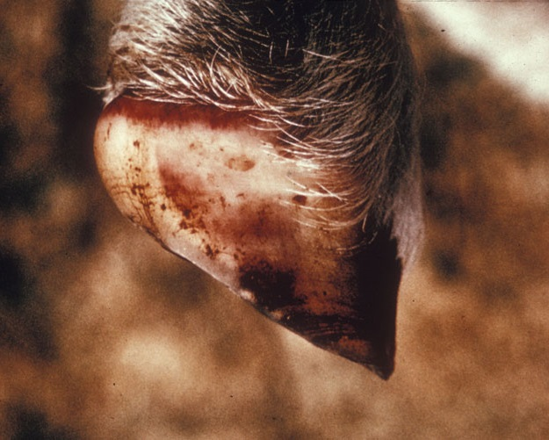
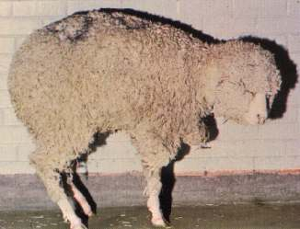
Клінічні ознаки: Вівці
короніт
  Запалення вінцевої смуги
Кульгавість
  Болючі копита
Notes:
У овець вінцеві смуги на копитах часто запалені, а копита болючі. Кульгавість є звичайним явищем, і тварини можуть відшарувати копита, якщо їх підганяти.
[Фото: (ліворуч) вівця, нога. У стінці копита множинні петехії, виражена гіперемія вінцевої стрічки. Джерело: Інститут патології збройних сил / CFSPH; (Справоруч) Кульгава вівця підняла свою болючу передню ногу. Джерело: USAHA Foreign Animal Disease “The Gray Book” на www.usaha.org/Portals/6/Publications/FAD.pdf]

Slide 22
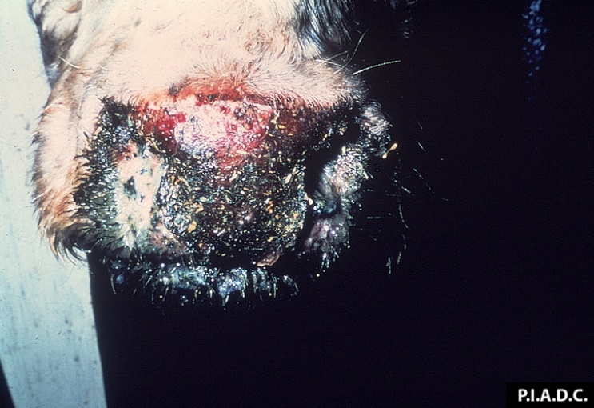
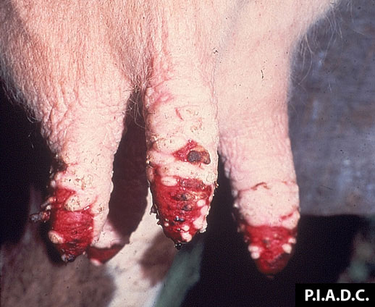
Клінічні ознаки
Велика рогата худоба і кози
  Зазвичай субклінічний
  Ерозії, кірки
  навколо носа
  і сосків
  короніт
  Репродуктивний збій
Антилопа і олень
  Крововилив, смерть
Notes:
Велика рогата худоба може стати вірусемією через 4 дні після зараження, але рідко розвиваються симптоми; часто єдиними ознаками захворювання є зміни в кількості лейкоцитів і коливання ректальної температури. Рідко велика рогата худоба має легку гіперемію, везикули або виразки в ротовій порожнині, ерозії та кірки навколо носа (верхнє фото), гіперемію навколо коронарної смуги або ураження навколо сосків у лактуючих корів (нижнє фото). Тимчасова стерильність може спостерігатися у биків, а інфіковані корови можуть народжувати «підставних» телят з гідраненцефалією або церебральними кістами. У великої рогатої худоби, яка має клінічно виражене захворювання, через кілька тижнів після зараження можуть розвинутися серйозні розриви копит; такі розриви зазвичай супроводжуються натоптишами. У вилорогої антилопи та білохвостого оленя найчастішими симптомами є крововиливи та раптова смерть. Інфекції у кіз зазвичай субклінічні і нагадують захворювання великої рогатої худоби.
[Фотографії: (Вгорі) Вівці. Є двобічний носовий ексудат, ерозія плоскої оболонки носа, рясне слиновиділення. Джерело: Plum Island Animal Disease Center/CFSPH; (Внизу) Бичачий, молочна залоза. Спостерігається велике злиття виразок на шкірі соска. Джерело: Plum Island Animal Disease Center/CFSPH]

Slide 23
Патанатомічні зміни
Вівці
  Морда і вуха набряклі
  Сухий, кірковий ексудат на ніздрях
  Внутрішні крововиливи
  Гідраненцефалія, дисплазія мозочка
Велика рогата худоба
  Шкіра: набрякла, з виразками, суха, складки щільні
  Рот: везикули, виразки, некроз
Notes:
У овець обличчя і вуха часто набряклі, а на ніздрях можна помітити сухий кірковий ексудат. Вінцеві смуги копит часто гіперемовані; можуть бути петехіальні або екхімотичні крововиливи, які поширюються вниз по рогу. У ротовій порожнині часто спостерігаються петехії, виразки та ерозії, особливо на язиці та зубних подушечках, а слизові оболонки порожнини рота можуть бути некротичними або ціанотичними. У деяких випадках у внутрішніх органах виявляють гіперемію, крововиливи, набряки. Крововилив в основі легеневої артерії особливо характерний для катаральної хвороби. У новонароджених ягнят може бути гідраненцефалія або дисплазія мозочка.
У великої рогатої худоби, інфікованої БТВ, шкіра часто набрякла та виразкована або вкрита сухими товстими складками. У ротовій порожнині можуть бути виявлені везикули, виразки, некротичні уламки; ці ерозії найчастіше зустрічаються на слизовій оболонці щік і зубних подушечок. Зовнішні носові отвори можуть містити ерозії та кірковий ексудат. На коронарній смузі часто спостерігається гіперемія. Уражені плоди можуть мати гідраненцефалію або церебральні кісти. В оленів найбільш вираженими ураженнями є поширені петехіальні або екхімотичні крововиливи. Більш хронічно інфіковані олені можуть мати виразки та некротичні уламки в ротовій порожнині, а також ураження на копитах, включаючи серйозні тріщини або лущення.

Slide 24
Диференційна діагностика
Ящур
Везикулярний стоматит
Чума дрібних жуйних тварин
Злоякісна катаральна лихоманка
Вірусна діарея великої рогатої худоби
Заразний пустульозний дерматит
Інфекційний ринотрахеїт великої рогатої худоби
Інфекція парагрипу-3
віспа овець
Актинобактеріоз
Фотосенсибілізація рослинами
Notes:
Диференційний діагноз включає ящур, везикулярний стоматит, чумку дрібних жуйних, злоякісну простудну лихоманку, вірусну діарею великої рогатої худоби, контагіозний пустульозний дерматит (контагіозна ектіма), інфекційний ринотрахеїт великої рогатої худоби, інфекцію парагрипу-3, віспу овець, кострицю, актинобацильоз, інвазію Oestrus ovis та рослин. фотосенсибілізація. У великої рогатої худоби та оленів епізоотична геморагічна хвороба також може мати подібні симптоми.

Slide 25
Діагностика
Клінічні ознаки
історія
  Активність комах
  Кульгавість або «гниль стопи»
  Ерозії, виразки і некроз
Лабораторія
  ІФА
  ПЛР
Notes:
Запідозрити хворобу катарального язика слід, коли типові клінічні ознаки спостерігаються в сезони активності комах. Нещодавня історія виснаження та гниття лап у стаді підтверджує діагноз. Діагностувати хворобу катарального язика можна шляхом виділення вірусу в клітинних культурах або ембріонах курячих яєць. Його також можна виділити шляхом щеплення вівцям, а іноді і мишам-сисунам або хом’якам. Ідентичність вірусу підтверджується за допомогою ELISA, імунофлюоресценції (IFA), імунопероксидази, віруснейтралізації (VN) або полімеразної ланцюгової реакції (ПЛР). Ці методи дозволяють швидко поставити діагноз і визначити серогрупу та серотип вірусу. Також використовуються серологічні тести та тести зв’язування комплементу, а нещодавно був розроблений метод дослідження білків і генів вірусу катаральної хвороби, який допомагає відрізнити BTV від споріднених вірусів, що викликають епізоотичну геморагічну хворобу (ЕГХ).

Slide 26
Лікування
Немає специфічного лікування
Підтримуюча терапія
  Рідини та електроліти
  Антибіотики
Боротьба з переносниками інсектицидами
  Зменшити передачу
  Захист чутливих тварин
Notes:
Немає спеціального лікування гострих випадків катарального язика. Підтримуюча терапія включає захист від стихії (наприклад, вітру чи сонця), утримання тварин у теплі та сухості, а також дачу рідини та розчинів електролітів, якщо це необхідно. Антибіотики також можуть бути призначені для запобігання вторинним інфекціям. Лікування може включати контроль переносників, щоб зменшити передачу вірусу неінфікованим тваринам.

Slide 27
ДЯКУЮ ЗА УВАГУ

